Slide 1

Deep Learning und AI: Generative Adversarial Networks (GAN)

Slide 2
GAN
Input des Generators
Input kommt aus einer Zufallsverteilung
Input ist ein „latent sample“

Slide 3
GAN
Input des Discriminators
Input ist ein Bild
Die Bilder stammen aus dem Datensatz oder dem Generator

Slide 4
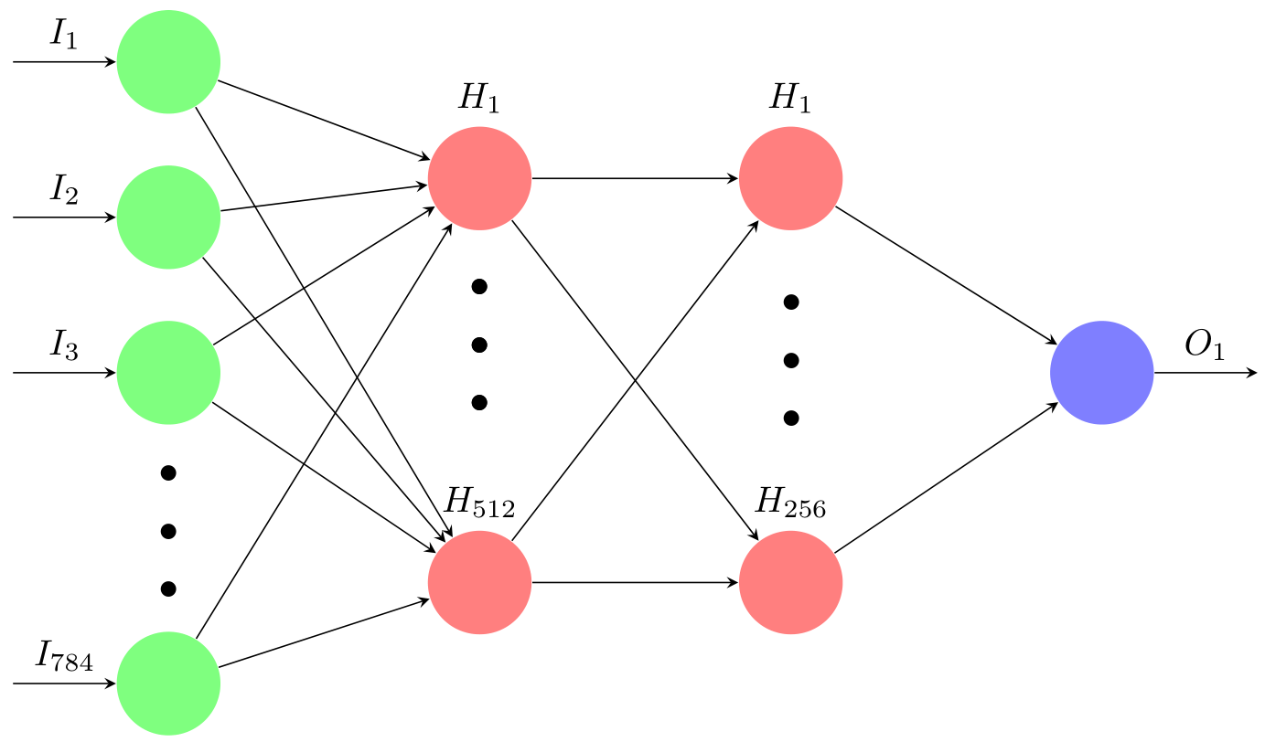
GAN
Training des Discriminators

Slide 5
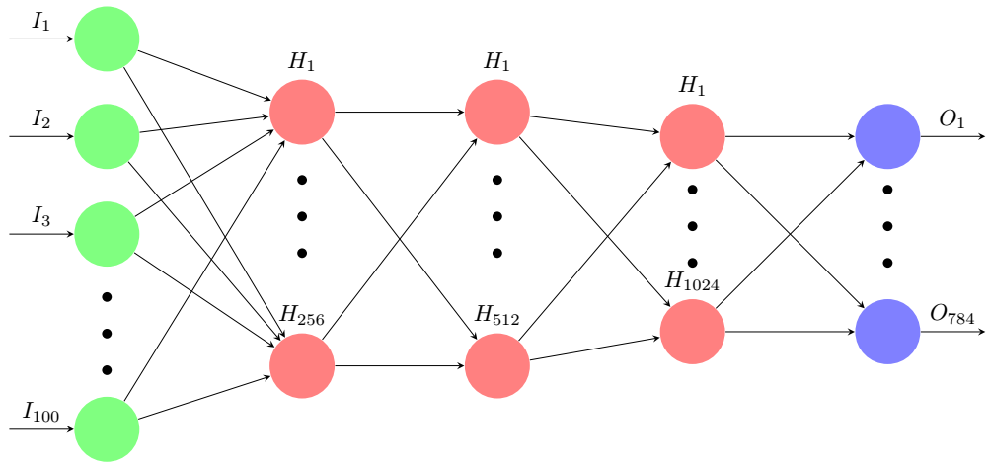
GAN
Training des Generators

